Slide 1
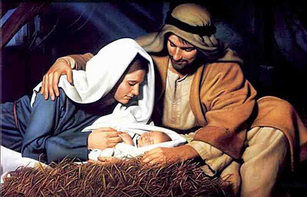
Tema n°4. Acompañó al Rey del cielo y de la tierra en las incomodidades del pesebre.
SIETE MENSAJES SOBRE LA VIRGEN MARÍA
Texto base:
Luc.2:6,7.

Slide 2
Recuerda: La virgen María es un instrumento que nos conduce a Cristo.
El texto base dice: Y aconteció que estando ellos allí, se cumplieron los días de su alumbramiento. Y dio a luz a su hijo …, y lo envolvió en pañales, y lo acostó en un pesebre, porque no había lugar para ellos en el mesón Lucas 2:6,7.

Slide 3
Note la responsabilidad que pesaba sobre la virgen María de cuidar del Niño, y que ella, a pesar de su corta edad cumplió a cabalidad: El texto dice que ella lo «envolvió en pañales y lo acostó en un pesebre».
Era necesario cortarle el cordón umbilical a fin de que tuviera vida independiente. La costumbre antigua indicaba que se debía frotar al recién nacido con sal después de lavarlo. Según los antiguos este tratamiento fortalecería la piel, la secaría más y la limpiaría mejor. También se consideraba que la sal tenía propiedades preservativas. Además, se acostumbraba fajar y envolver al niño.

Slide 4
Y a pesar de esta situación de pobreza, la Biblia no registra ni una sola queja contra José, por no haberle buscado un lugar adecuado donde dar a luz a su amado Hijo.
Es el único caso registrado, en el cual una madre haya tenido que traer un hijo al mundo bajo esta situación tan precaria. Esto nos dice del carácter humilde y sumiso que demuestra María desde que se la registra en la Biblia, veamos dos puntos.

Slide 5
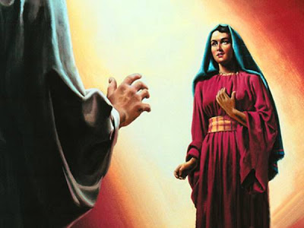
1). Luc.1:38. Entonces María dijo: He aquí la sierva del Señor; hágase conmigo conforme a tu palabra.
Esta exclamación muestra la aceptación de la voluntad de Dios. El Señor… tenía la potestad de decidir… de la vida de sus siervos y sobre sus posesiones. Aquí María humildemente se reconoce «sierva del Señor» y como tal esta dispuesta a hacer todo lo que Dios le ordene.

Slide 6
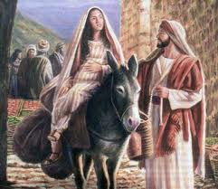
2). Luc.1:47,48. Y mi espíritu se regocija en Dios mi Salvador. ⁴⁸ Porque ha mirado la bajeza de su sierva;
Note que María, como todos los demás seres humanos, necesitaba la salvación. Por lo tanto ella dice: «Dios mi Salvador» el cual era su propio Hijo (Mat.1:21).
Además ella dice «ha mirado la Bajeza de su sierva». Gr. tapéinōsis, que quiere decir: “humillación”, “bajeza”. Esta palabra «bajeza» se refiere a la situación económica y social de María.

Slide 7

De esta posición en que María se encontraba Dios la toma y la exalta colocándola en una posición que ella misma dice: «desde ahora me dirán bienaventurada todas las generaciones» (Luc.1:48) .
En contraposición de lo que hizo Dios con María, notemos lo que hizo el Hijo de Dios:
Filipenses 2:5-8. ⁵ Haya, pues, en vosotros este sentir que hubo también en Cristo Jesús, ⁶ el cual, siendo en forma de Dios, no estimó el ser igual a Dios como cosa a que aferrarse, ⁷ sino que se despojó a sí mismo, tomando forma de siervo, hecho semejante a los hombres; ⁸ y estando en la condición de hombre, se humilló a sí mismo, haciéndose obediente hasta la muerte, y muerte de cruz.

Slide 8

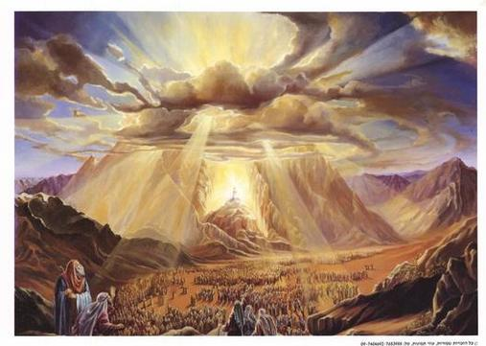
¿Cuál era el trono del Hijo de Dios antes de tomar la forma humana en el vientre de María?
Éxodo 24:9,10. Y subieron Moisés y Aarón, Nadab y Abiu, y setenta de los ancianos de Israel; ¹⁰ y vieron al Dios de Israel; y había debajo de sus pies como un embaldosado de zafiro, semejante al cielo cuando está sereno.

Slide 9

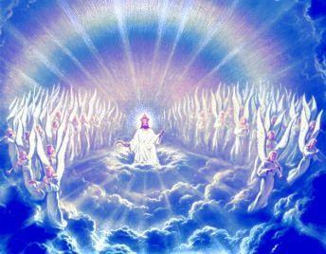
El Hijo de Dios cambia su trono de zafiro por un pesebre cuyo colchón era paja
Es en esta transición donde la virgen María acompaña al Hijo de Dios en su humildad, ella igual que nosotros, nos asombramos al contemplar el carácter incomparable de nuestro Dios, que todo esto lo hizo por amor, Él se rebajó para exáltanos.

Slide 10
¿Qué motivó al hijo de Dios para realizar esta transición?
En palabras del mismo Cristo: «Porque el Hijo del Hombre vino a buscar y a salvar lo que se había perdido» (Lucas 19:10).
¿Si nota lo que costó nuestra salvación? Ciertamente que a usted y a mí no nos costó, pero a Él, el costo fue inmenso: Lea Juan 3:16.
1). Separarse de su Padre.
2). Despojarse de su condición Divina e igualdad con Dios, de su corona, y de su cetro como Rey del universo.
3). Cambiar su trono de zafiro, por un pesebre cuyo colchón fueron las pajas malolientes e infectadas de estiércol de los animales que Él mismo había creado. y
4). Cambió la adoración pronta y obediente de los ángeles por la aldea más pequeña de Judea, Belén, y como si fuera poco, nació en un pesebre, «porque no había lugar para ellos en el mesón» (Luc.2:7).

Slide 11
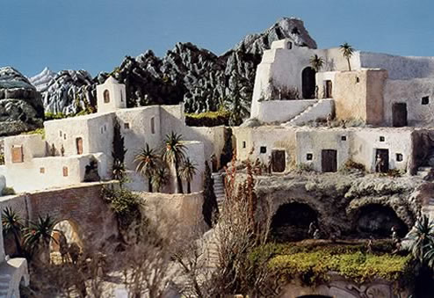
Pero tengamos en cuenta que, el hecho de que la virgen María acompañara a Jesús en el pesebre, no fue iniciativa suya, sencillamente estaba cumpliendo el cronograma de Dios anunciado por el mismo Dios hacía 700 años antes en Miqueas 5:2:
Pero tú, Belén Efrata, PEQUEÑA para estar entre las familias de Judá, de ti me saldrá el que será Señor en Israel; y sus salidas son desde el principio, desde los días de la eternidad. Y también Isaías 7:14:¹⁴ Por tanto, el Señor mismo os dará señal: He aquí que la virgen concebirá, y dará a luz un hijo, y llamará su nombre Emanuel
De esta forma Dios exalta a los humildes, si tu te consideras pecador y humilde entre los seres humanos, precisamente, eso es lo que Dios espera para poder exaltarte.

Slide 12
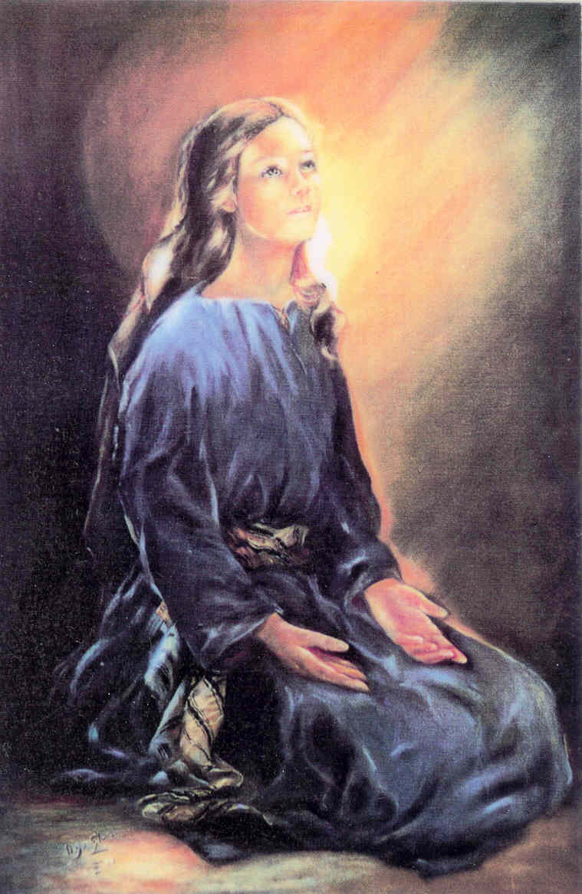
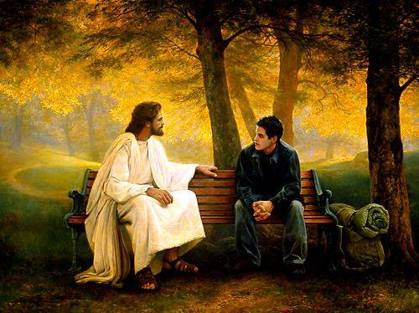
Por tanto, en todo lo que hemos estudiado en la Palabra de Dios, lo que ella nos dice es que, la virgen María fue un instrumento en las manos de Dios para que se realizara su plan de salvar al hombre a través de Cristo.
En todo esto lo que hace ella es mostrar como madre humana, a Jesús diciendo:
«Haced todo lo que os diga».
Dios espera que usted lo pueda conocer a ÉL de una forma personal, como lo hizo María.

